Slide 1



TẠO KHUNG TRONG NGÔN NGỮ HTML (FRAME)
KHOA CÔNG NGHỆ THÔNG TIN – ĐH SƯ PHẠM HÀ NỘI
Bộ môn Kỹ thuật máy tính
Các nền tảng CN Web
GV: Đỗ Ba Chín – K.CNTT
Hà Nội, 2022

Slide 2
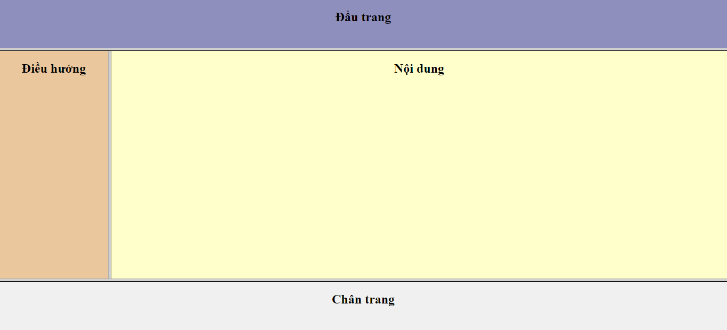
QUAN SÁT

Slide 3
NỘI DUNG
Tổng quan về Frame (Khung)
Các thẻ sử dụng trong frame

Slide 4

TỔNG QUAN VỀ FRAME (KHUNG)
Frame cho phép chia một trang web làm nhiều phần
Mỗi phần trong khung chứa nội dung của trang web khác
Không phải trình duyệt nào cũng hỗ trợ khung. Một số trình duyệt hỗ trợ khung như:

Slide 5
CÁC THẺ SỬ DỤNG TRONG FRAME
Thẻ | Thuộc tính | Tác dụng
<frameset>… </frameset> | Rows =“n1,n2,...nk”: Tương ứng với k dòng. Độ rộng của dòng thứ i là ni (có thể dùng % hoặc px). Phần còn lại có thể thay thế bằng dấu Cols =“n1,n2,...nk”: Tương ứng với k cột. Độ rộng của cột thứ i là ni (có thể dùng % hoặc px). Phần còn lại có thể thay thế bằng dấu Frameborder=“yes or no”: Đường viền của khung Framespacing=“n”: Khoảng cách giữa 2 khung | Chia khung
<frame>… </frame> | Src =“url”: Địa chỉ trang web con muốn hiển thị Width: =“giá trị”: Độ rộng của trang web con Height: =“giá trị”: Độ cao của trang web con Frameborder=“yes or no”: Đường viền của khung | Tạo một khung
<noframes>…</noframes> |  | Tạo thông báo trong trường hợp trình duyệt không hỗ trợ

